Slide 1

详解Class类文件的结构（上）

Slide 2
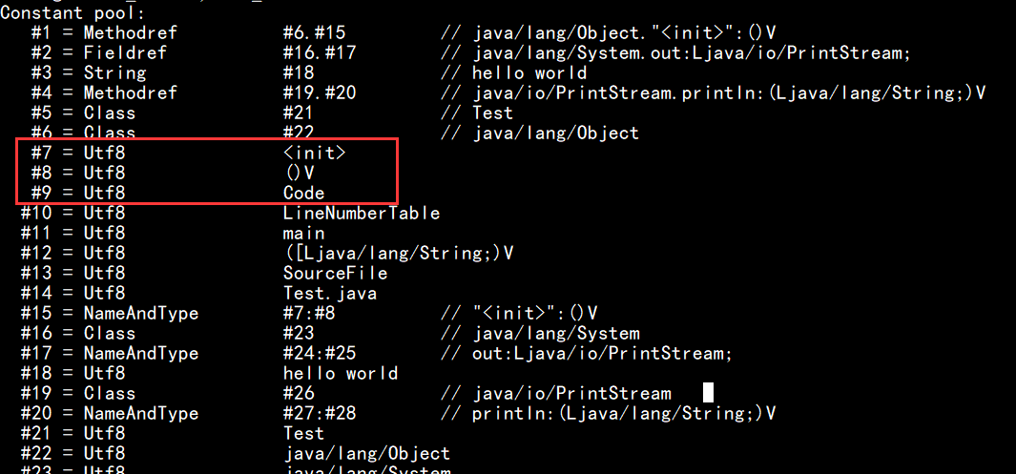

Slide 3

详解Class类文件的结构（下）

Slide 4

深入理解synchronized底层原理

Slide 5

ThreadLocal

